Slide 1
chapter 05.
입출력 함수

Slide 2
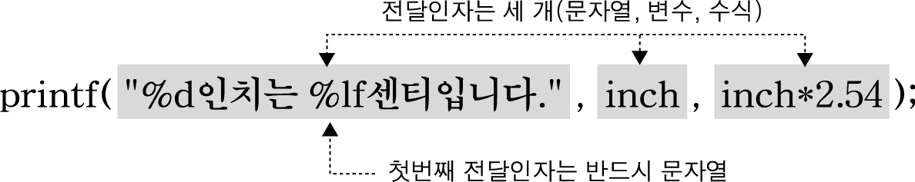
printf함수 제대로 사용하기
printf함수는 출력할 데이터를 괄호 안에 넣어주는데 이것을
전달인자라고 한다.
전달인자의 수는 출력되는 값에 따라 가변적이지만 첫번째는
반드시 문자열을 사용해야 한다.

Slide 3
▶ 전달인자가 문자열 하나인 경우
문자열을 그대로 화면에 출력하는 경우에 사용한다.
printf(“C언어는 1972년 데니스리치가 개발하였습니다.”);
C언어는 1972년 데니스리치가 개발하였습니다.
서식문자를 사용하면 다양한 형태로 출력할 수 있다.
printf(“C언어는\n1972년\n데니스리치가 개발하였습니다.”);
C언어는
1972년
데니스리치가 개발하였습니다.

Slide 4
▶ 다양한 서식문자
서식문자에는 줄바꿈문자 외에도 여러 가지가 있다.
서식문자 | 의미 | 기능
\n | newline | 출력 위치를 다음 줄의 첫번째 칸으로 옮긴다.
\t | tab | 출력 위치를 다음 탭 위치로 옮긴다.
\r | carriage return | 출력 위치를 현재 줄의 첫번째 칸으로 옮긴다.
\b | backspace | 출력 위치를 한 칸 뒤로 옮긴다.
\a | alert | 경보음을 낸다(삑 소리가 난다).
큰 따옴표나 백슬래시 자체를 출력할 때도 백슬래시를 사용한다.

Slide 5
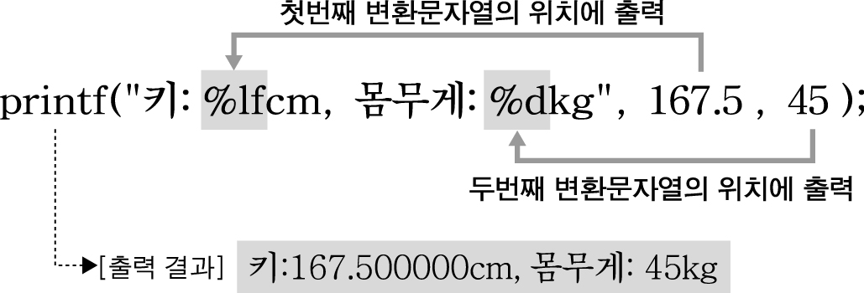
▶ 문자열 외에 출력할 데이터가 있는 경우
단순한 문자열 외에 출력할 데이터가 있는 경우 출력할 데이터의
개수에 맞게 변환문자열을 사용한다.

Slide 6
▶ 변환문자열 정리
자료형에 따른 변환문자열의 사용은 다음과 같다.
구분 | 변환문자열 | 출력 형태 | 대상 자료형
정수형 | %d | 부호 있는 10진수 | signed형의 정수형 변수, 상수
 | %u | 부호 없는 10진수 | unsigned형의 정수형 변수, 상수
 | %o | 부호 없는 8진수 | signed, unsigned 구분 없이 정수형 데이터를 각 진법에 맞게 출력
 | %x | 부호 없는 16진수
실수형 | %lf | 부호 있는 소수점 형태 | 실수형 변수, 상수
 | %le | 부호 있는 지수 형태 | 실수형 변수, 상수
문자형 | %c | 하나의 문자 | char형 변수, 문자상수
문자열 | %s | 문자열 | char형 배열의 이름, 문자열상수

Slide 7
▶ 다양한 변환문자열을 사용한 예제
#include <stdio.h>
int main()
{
char ch='A';
char name[80]="황금박쥐";
int in=10;
double db=16.8;
printf("정수형 상수의 출력 : %d\n", -10);
printf("정수형 변수의 출력 : %d\n", in);
printf("정수형 수식의 출력 : %d\n", in/3);
printf("실수형 상수를 소수점 형태로 출력 : %lf\n", 2.5);
printf("실수형 변수를 지수 형태로 출력 : %le\n", db);
printf("실수형 수식을 소수점 형태로 출력 : %lf\n", db/4);
printf("문자상수의 출력 : %c\n", 'F');
printf("문자변수의 출력 : %c\n", ch);
printf("문자 배열의 출력 : %s\n", name);
printf("문자열상수의 출력 : %s\n", "날아라 태극호");
return 0;
}
출력 형태
-10
10
3
2.500000
1.680000e+001
4.200000
F
A
황금박쥐
날아라 태극호

Slide 8
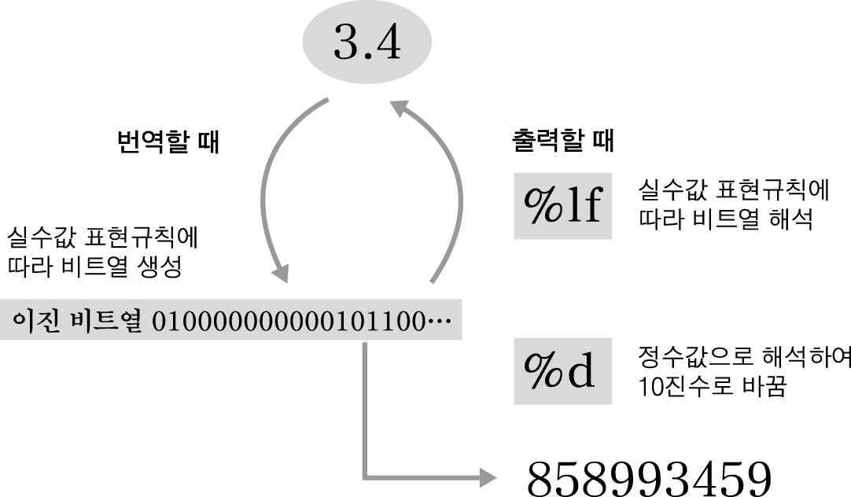
변환문자열의 정확한 사용법
컴파일러는 변환문자열과 출력할 데이터가 일치하는지 확인하지 않는다. 따라서 자료형에 맞게 정확한 변환문자열을 사용해야 한다.

Slide 9
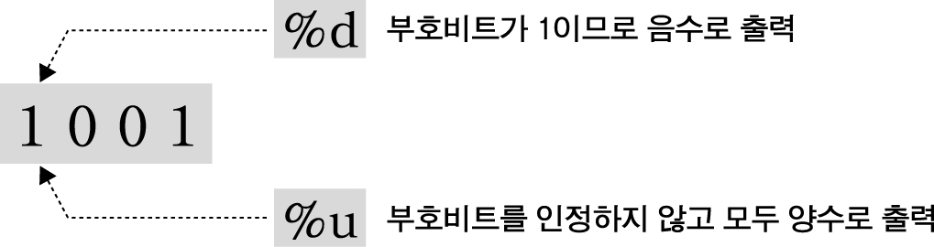
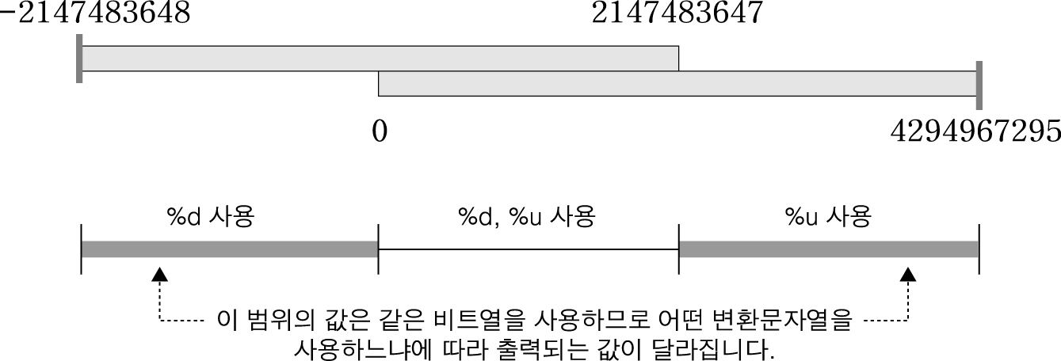
▶ 정수형 변환문자열의 선택(%d, %u)
%d와 %u는 출력할 데이터를 각각 다르게 해석한다.
- 정수형 상수 -7을 4비트로 표현할 때 %d와 %u는 각각 다르게 출력한다.
정수값의 각 범위에 맞는 적절한 변환문자열은 다음과 같다.

Slide 10
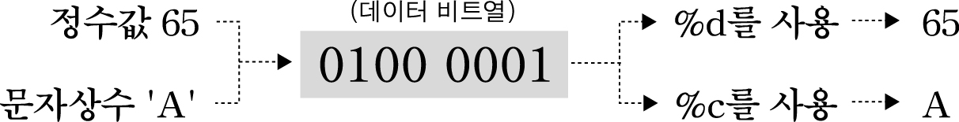
▶ 정수형과 문자형 변환문자열의 선택(%d, %c)
문자상수와 그에 해당하는 아스키코드값은 크기가 같으므로 어떤 변환문자열을 사용하느냐에 따라 정수값이 출력되거나 문자가 출력된다.
특정 아스키코드값에 해당하는 문자를 확인하는 코드
int a; // char형 변수를 사용해도 가능하다.
printf(“아스키코드값을 입력하세요 : ”);
scanf(“%d”, &a);
printf(“아스키문자는 %c입니다.\n”, a);
아스키코드값을 입력하세요 : 97 (엔터)
아스키문자는 a입니다.
%문자를 출력할 때는 %기호를 두 번 사용한다.
printf(“당신은 나의 100%% 여인입니다.”);

Slide 11
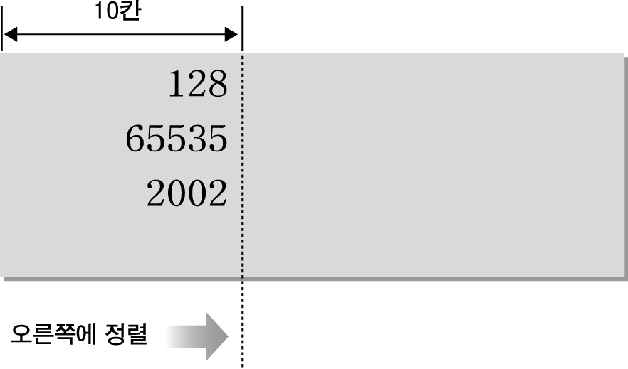


세련된 출력을 지원하는 변환문자열의 옵션
필드옵션은 화면에 출력할 자릿수를 확보하고 오른쪽에 정렬하여 출력한다.
실수값을 출력할 때는 필드옵션에 소수점 이하의 자릿수를 지정할 수 있다.
플래그옵션은 필드옵션과 함께 사용하여 출력 형식에 변화를 준다.

Slide 12
▶ 필드옵션의 여러 가지 사용 예
#include <stdio.h>
int main()
{
printf("12345678901234567890\n");
printf("%10c\n", 'A');
printf("%10d\n", 128);
printf("%10lf\n", 3.1415926);
printf("%10le\n", 3.1415926);
printf("%10.3lf\n", 3.1415926);
printf("%10.4s\n", "Love is");
printf("%5lf\n", 3.1415926);
return 0;
}
출력 형태
12345678901234567890
A
128
3.141593
3.141593e+000
3.142
Love
3.141593

Slide 13
▶ 여러 가지 플래그 옵션
필드옵션을 사용하고 왼쪽에 맞추어 출력할 때는 ‘-’플래그를 사용한다.
‘0’플래그는 확보된 공간에서 남는 왼쪽공간을 모두 0으로 채운다.
‘+’플래그는 부호를 함께 출력한다.
‘#’플래그는 8진수와 16진수를 출력할 때 접두어를 붙여준다.
출력 형태
printf("12345678901234567890\n"); printf(“%-10c%c\n”, ‘A’, ‘B’);
printf(“%010d\n”, 1971);
printf(“%+d\n”, 128);
printf(“%#x\n”, 2005);
printf(“%#010x\n”, 0x7d5);
12345678901234567890
A B
0000001971
+128
0x7d5
0x000007d5

Slide 14
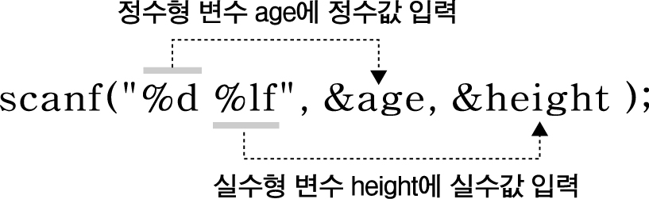
scanf함수 제대로 사용하기
scanf함수의 첫번째 전달인자는 변환문자열이며 두 번째 전달인자부터 입력 받을 변수를 차례로 나열한다.
scanf함수의 변환문자열에는 불필요한 문자를 사용하지 않는다.
scanf(“%d %c\n”, &age, &blood_type);
불필요한 문자!!

Slide 15
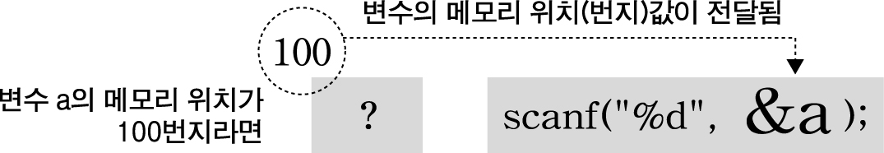
▶ scanf함수의 기본적인 사용법
입력에 사용되는 변환문자열은 기본적으로 printf함수와 같다.
구분 | 변환문자열 | 입력 형태 | 입력되는 변수의 자료형
정수형 | %d, %u | 10진수 | char, short, int, long형 변수
 | %o | 8진수
 | %x | 16진수
실수형 | %lf, %le | 소수점 또는 지수형 | double형 변수
문자형 | %c | 하나의 문자 | char형 변수
문자열 | %s | 하나의 문자열 | char 배열
scanf함수는 값을 저장할 변수의 위치를 알아야 하므로 변수명에 ‘&’를 붙여야 한다(단, 배열명에는 붙이지 않는다).

Slide 16
▶ scanf함수는 변환문자열을 정확히 사용해야 한다.
scanf함수는 입력 데이터의 구분을 화이트스페이스(스페이스, 엔터, 탭)으로 한다(%d, %lf, %s변환문자열).
scanf(“%d%d”, &a, &b);
10 20 (엔터)
공백으로 데이터를 구분
%c변환문자열은 화이트스페이스도 하나의 데이터로 입력 받는다.
scanf(“%c%c”, &a, &b);
x y (엔터)
공백을 데이터로 입력
화이트스페이스를 구분문자로 사용하기 위해서는 %c변환문자열 앞에
공백을 사용한다.
scanf(“%c %c”, &a, &b);
공백을 사용하면 b에 y를 입력 받게 된다.

